Slide 1
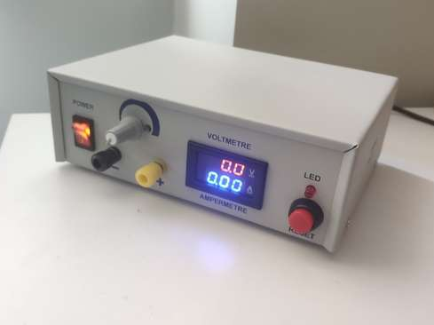
Regüleli güç kaynağı fiziksel projesi
Ders eğitmeni:
Prof. Dr. ALİ BÜLENT UŞAKLI
Öğrenci:
MUSTAFA USTA
200313004
3/12/2022

Slide 2


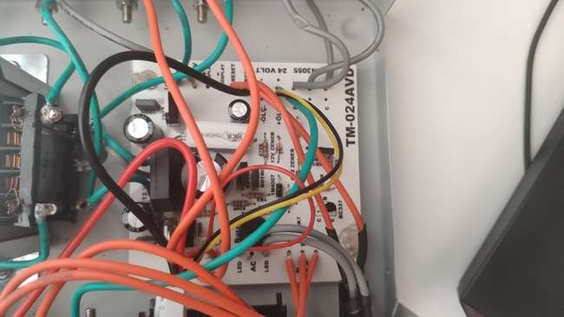
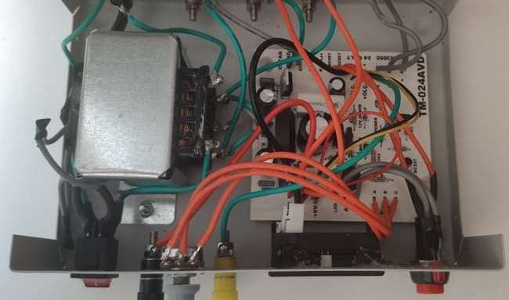
Proje İle İlgİlİ resİmler

Slide 3

PROJENİN AMACI
Projenin temel amacı analog elektronik dersinde öğretilen temel elektrik-elektronik prensiplerinin, fiziksel parçaların ve bu parçaların çalışma mekanizmalarını ve birbirleri ile uyumlu çalışmasının bir fiziksel uygulamasını yapmaktır. Genellikle derslerde öğrenilen bilgiler teorik olarak uygun olsa da pratik te bu şekilde genellikle olmazlar. Bu proje sayesinde öğrenilen bilgilerin pratikte de çalıştığını bu proje bizlere çok güzel bir şekilde göstermiştir.
Projenin bir diğer amacı ise mekatronik uygulamalarında kullanmak için basit ve işlevsel bir güç kaynağı yapmaktır. Yaparken de öğrenmektir.

Slide 4

Projenin bize öğrettikleri/faydaları
Derste öğretilen:
Transistör, mosfet, diyot, zener diyot, led gibi yarı iletkenleri;
Transformatör, direnç, bobin
Ve uygulamalarını:
Köprü diyot, voltaj regülatörü voltmetre, ampermetre
Ve ekstra olarak AC, DC akımları ve bunların devredeki davranışlarını fiziksel olarak ölçümleyebildim ve öğrendim.

Slide 5
Güç kaynağının özellikleri
24 VOLT/AMPER
Sabit +12V, -12V, +5V ve AC 12V çıkışlı
Regüle edilebilir (0-30V) çıkışlı
Kısa devre korumalı ve ses ikazı ve led ile uyarması mevcut
3 dijit akım ve voltaj göstergeli
Cihaz koruması için sigortası mevcut
Elektrik çarpmalarına karşı izolasyon malzemesi kullanılmıştır

Slide 6
Güç kaynağının çıkışları
Güç kaynağı üzerinde toplamda 5 adet DC ve 2 tane AC olmak üzere toplamda 7 farklı değerde çıkış bulunmaktadır.
AC 24V
AC 12V
DC (0-30V) regüle edilebilir
DC +5, -5V
DC +12, -12V

Slide 7
PROJEDE HARCANAN ZAMAN
Projede harcanan zaman:
Projenin araştırılması ve planlanması : 1 hafta
Projenin satın alınması ve incelenmesi: 1 hafta
Projenin fiziksel olarak birleştirilmesi ve kontrolleri: 2 hafta
Projede kullanılan parçaların ve teorinin araştırılıp kontrolü: 2 hafta

Slide 8
PROJEDE HARCANAN maddi KAYNAKLAR
Projede harcanan maddi kaynaklar:
Projenin kendisi: 350 ₺
Projede kullanılan ekstra malzemeler: 50 ₺
Proje için gerekli ekipman ücretleri: ~200 ₺
PROJENİN TOPLAM MALİYETİ: 6 HAFTA , 600 ₺
SONUÇ OLARAK= 100 ₺/HAFTA

Slide 9

Projenin video tanıtımı

Slide 10
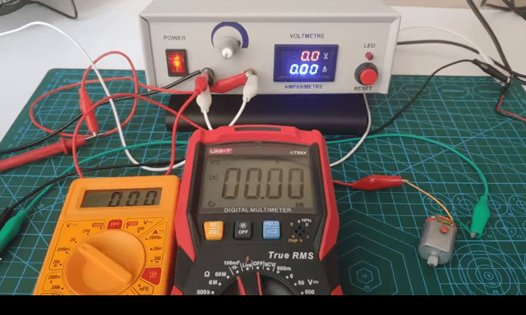
REGÜLELİ ÇIKIŞ

Slide 11
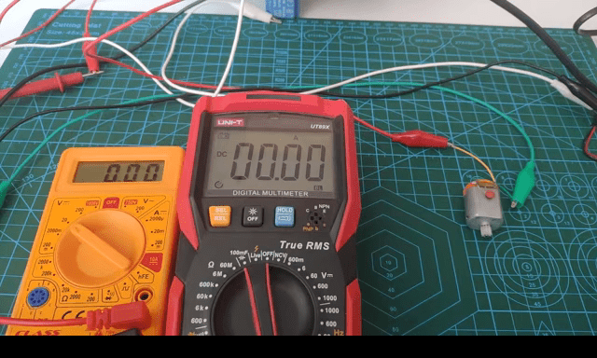
+5 VOLT

Slide 12
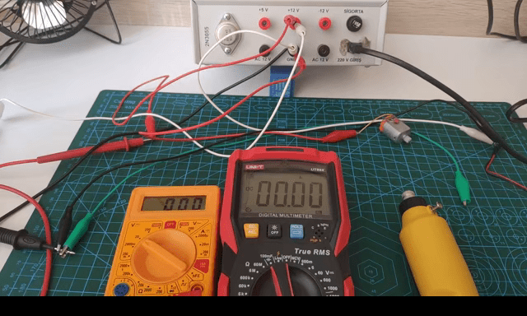
+ 12 VOLT

Slide 13
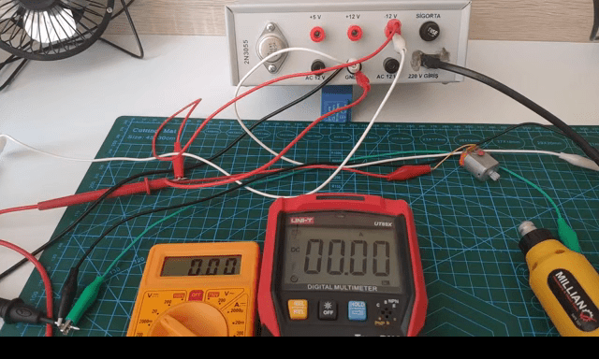
-12 VOLT

Slide 14
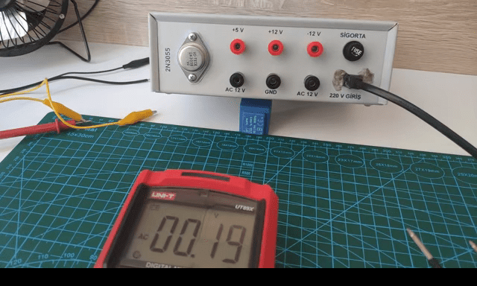
AC 12 VOLT

Slide 15
Güç kaynağında kullanılan Malzemeler:
Sac kutu x1
Baskı devre plaketi (13cm, 17 cm, 6 cm) x1
2*12V 25W trafo x1
4A köprü diyot x1
12V ; 6,2 V zener diyot x1
1000V 1 A diyot x1
2200uF, 1000uF, 100uF/ 40V kondansatör x1
100nF kutupsuz kondansatör x3

Slide 16
Güç kaynağında kullanılan Malzemeler:
2K2 direnç x3
330R 47R 4,7K 0,47R/5W direnç x1
1K5 direnç x2
10K potansiyometre, pot başı x1
BD 139 transistör x1
BD 140 transistör x2
BD 337 transistör x1
2N3055 transistör 15A x1

Slide 17
Güç kaynağında kullanılan Malzemeler:
220 Volt AC güç kablosu x1
Born klemens x8
7805, 7812, 7912 regülatör x1
Lambalı güç anahtarı x1
Buton anahtar x1
Vida ve somunlar x10

Slide 18
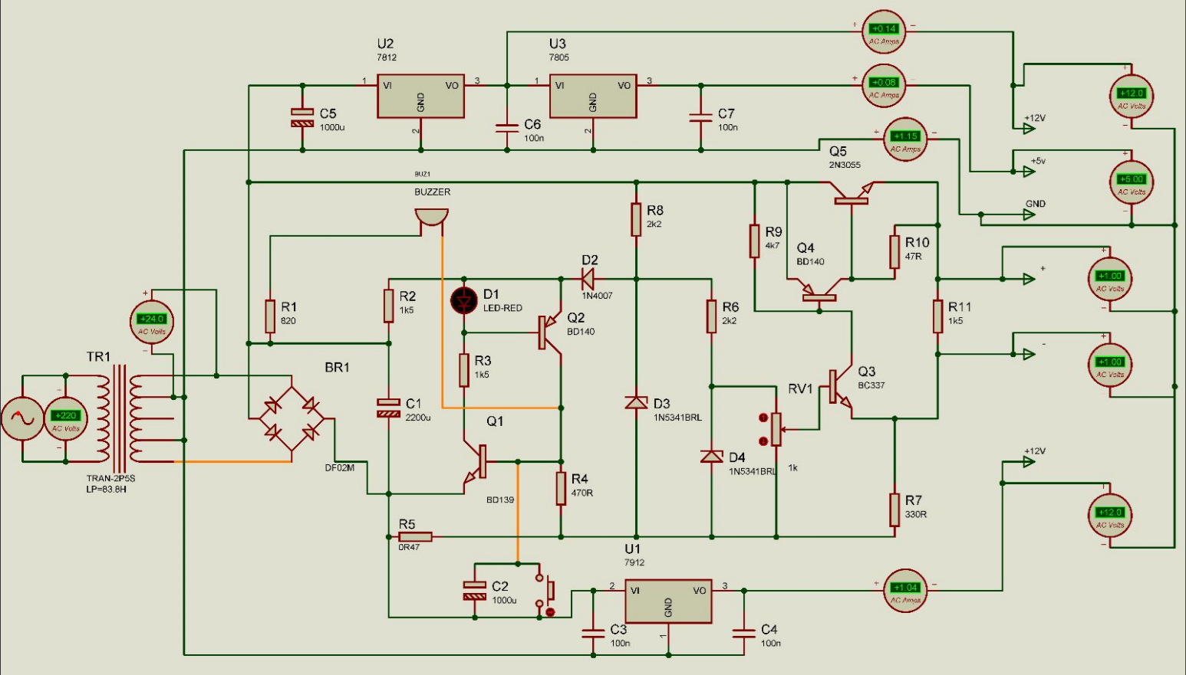
Projenin devre şeması

Slide 19
Son olarak
Verdiğiniz Analog Elektronik dersi sayesinde bende yeni fikirler, yeni ufuklar ve yeni bir çok oyun alanı açtınız hocam, teşekkürler.
Derslerde sorduğum birçok soruya sabır ile cevapladığınız için teşekkürler hocam.
Her hafta ders içerisinde verdiğiniz motivasyon konuşmaları ile motive kalmamı ve hayata yeni pencerelerden bakmayı öğrettiğiniz için teşekkürler hocam.
HER ŞEY İÇİN TEŞEKKÜRLER ALİ BÜLENT HOCAM

